Slide 1
猜一猜:
运动会上全有它(打一字)
风平浪静(打一城市)

Slide 2
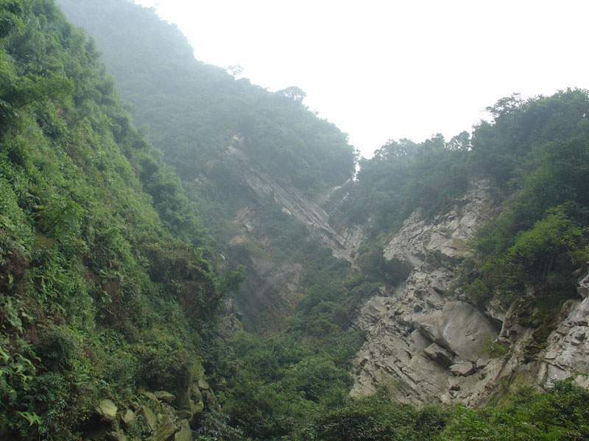
17山谷中的谜底

Slide 3
山谷没有什么特别之处，唯一引人注意的是，它的西坡长满松、柏、柘、女贞等杂树，而东坡只有雪松。

Slide 4
东坡雪大，其他那些树，因为没有雪松这个本领，树枝都被积雪压断了 ，渐渐地丧失了生机。而西坡雪小，树上少量的积雪根本就压不断树枝，所以除了雪松之外，柘、柏、女贞之类的树种，也都存活了下来。

Slide 5
东坡雪大，其他那些树，因为没有雪松这个本领，树枝都被积雪压断了 ，渐渐地丧失了生机。而西坡雪小，树上少量的积雪根本就压不断树枝，所以除了雪松之外，柘、柏、女贞之类的树种，也都存活了下来。

Slide 6
当雪积到一定程度时，雪松那富有弹性的枝丫就开始向下弯曲，于是积雪便从树枝上滑落，待压力减轻，刚弯下去的树枝又立即反弹过来，雪松依旧保持着苍翠挺拔的身姿。就这样，反复地积，反复地弯，反复地落，反复地弹……不论雪下得多大，雪松始终完好无损。
弯曲
反弹

Slide 7
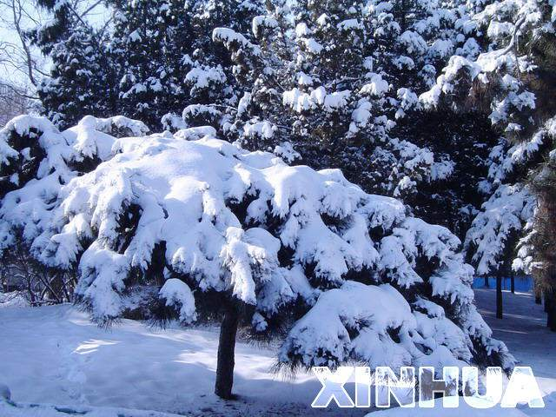

Slide 8
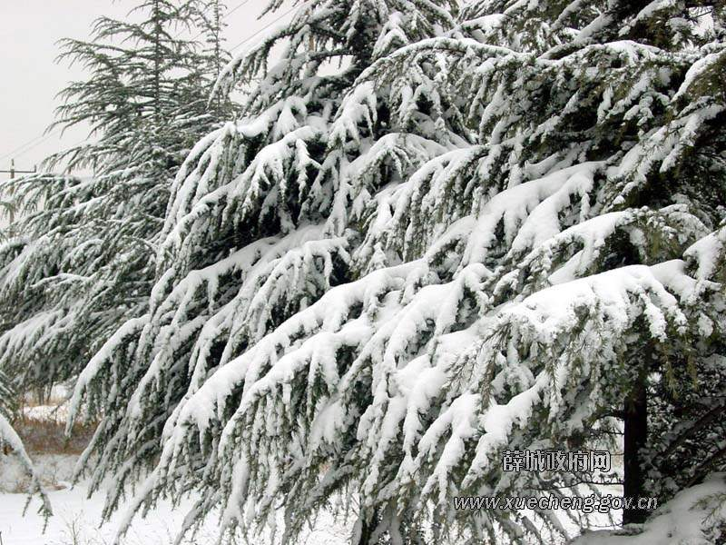


Slide 9
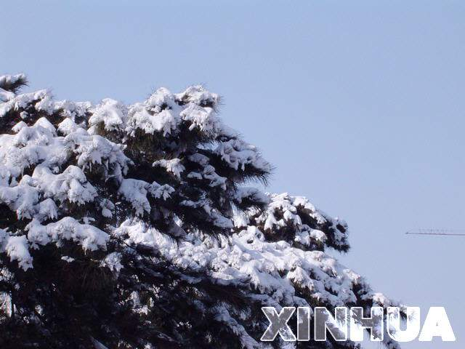

Slide 10
当雪积到一定程度时，雪松那富有弹性的枝丫就开始向下弯曲，于是积雪便从树枝上滑落，待压力减轻，刚弯下去的树枝又立即反弹过来，雪松依旧保持着苍翠挺拔的身姿。
弯曲
反弹

Slide 11

反复地积，反复地弯，反复地落，反复地弹……不论雪下得多大，雪松始终完好无损。

Slide 12
当雪积到一定程度时，雪松那富有弹性的枝丫就开始向下弯曲，于是积雪便从树枝上滑落，待压力减轻，刚弯下去的树枝又立即反弹过来，雪松依旧保持着苍翠挺拔的身姿。就这样，反复地积，反复地弯，反复地落，反复地弹……不论雪下得多大，雪松始终完好无损。

Slide 13
反复地积，反复地弯，反复地落，反复地弹……不论雪下得多大，雪松始终完好无损。

Slide 14
对于外界的压力，可以通过正面抗争去战胜它，但有时也需要像雪松那样先弯曲一下，作出适当的让步，以求反弹的机会。

Slide 15
有时弯曲不是屈服和毁灭，而是为了生存和更好地发展。

Slide 16
1、越王勾践忍辱负重，卧薪尝胆十多年，不是 ，而是 。
2、蔺相如躲避廉颇不是 ，
而是 。
3、平时同学间的谦让不是 ，
而是 。
4、 ，不是 ，
而是 。

Slide 17
1、苏武出使匈奴被扣，北海牧羊十九年，饥餐风，渴饮雪，威武不屈。
2、文天祥抗元兵，被俘后，面对威逼利诱，呼出千古绝唱：“人生自古谁无死，留取丹心照汗青。”
3、十五岁的刘胡兰，面对敌人的大刀，生的伟大，死的光荣。
4、八年抗战，多少中华儿女浴血奋战，慷慨赴死，献出了热血和生命。

Slide 18
的确，大自然界中，无论是动物、植物，还是我们人类，面对困难和压力，首先要勇于面对，要敢于和它作斗争，但如果困难太大，也要学会忍让，因为暂时的弯曲、忍让，能更好地保存自己，积蓄力量，等待时机，以求更好地发展。

Slide 19
这种弯曲不是屈服和毁灭，而是为了生存和更好地发展。

Slide 20
作业：
1、读一读：
大丈夫能屈能伸。
小不忍则乱大谋。
退一步海阔天空,忍一时风平浪静。
2、抄写课文中对你有启发的话，写写自己的感受。
3、推荐阅读：《自然现象之谜》

